Slide 1
FUNDAMENTOS DE SISTEMAS DE INFORMACIÓN - SS51
Caja Arequipa
Integrantes:
Caballero Balladares, Niels Ygdaly (u202120268)
Pozo Coras, Keo Franck Luis (u202120644)
Vivanco Chavez, Elian Salvador (u201922586)
Farroñan Cruz, Aldair (u20211D742)
Nemberk Jesús Jara Figueroa (U202120739)
TRABAJO FINAL

Slide 2



Descripción de la Empresa
Descripción del Área
Área Financiera

Slide 3












Requerimientos Funcionales
Requerimientos no Funcionales
Registro de Clientes
Gestión de préstamos
Generación de Contratos
Seguridad de datos
Rendimiento
Disponibilidad
Seguimiento de pagos
Generación de Informes
Acceso a usuario
Escalabilidad
Documentación
Usabilidad

Slide 4
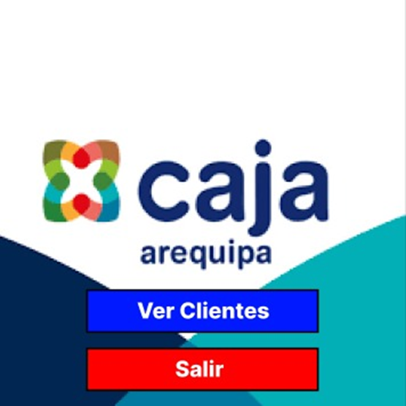
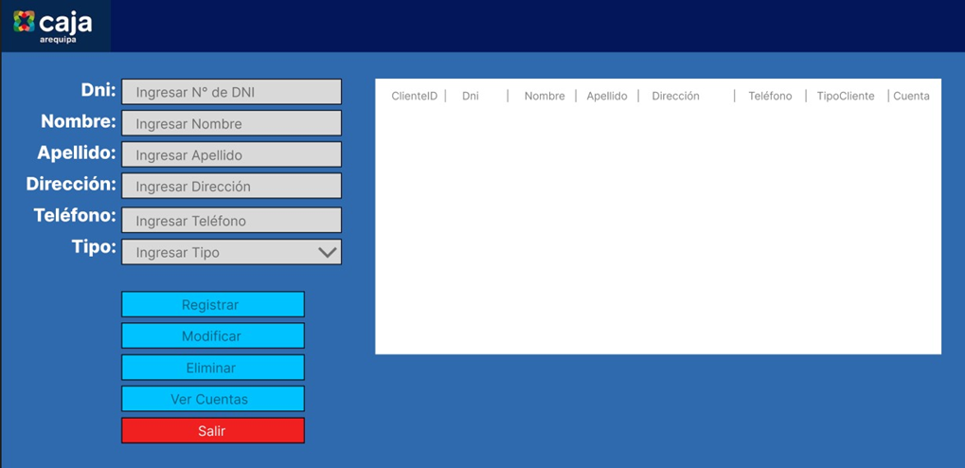
MOCKUPS
CLIENTES

Slide 5
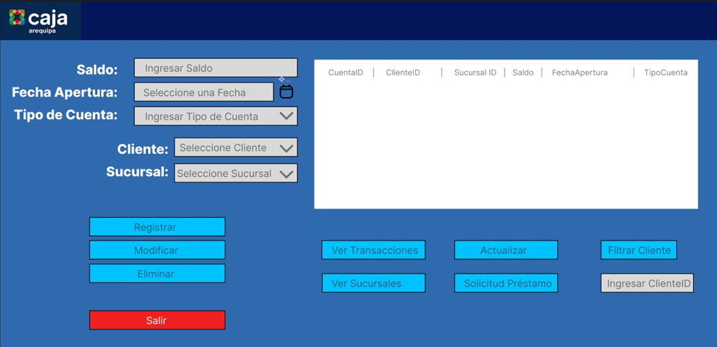
MOCKUPS
CUENTAS

Slide 6
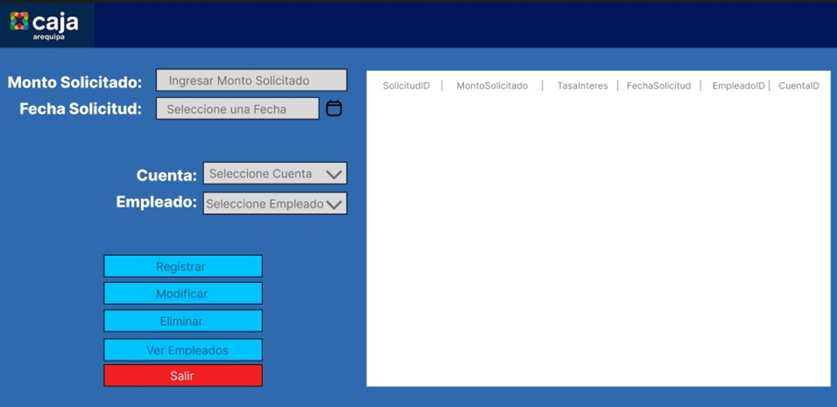
MOCKUPS
SOLICITUD PRÉSTAMO

Slide 7
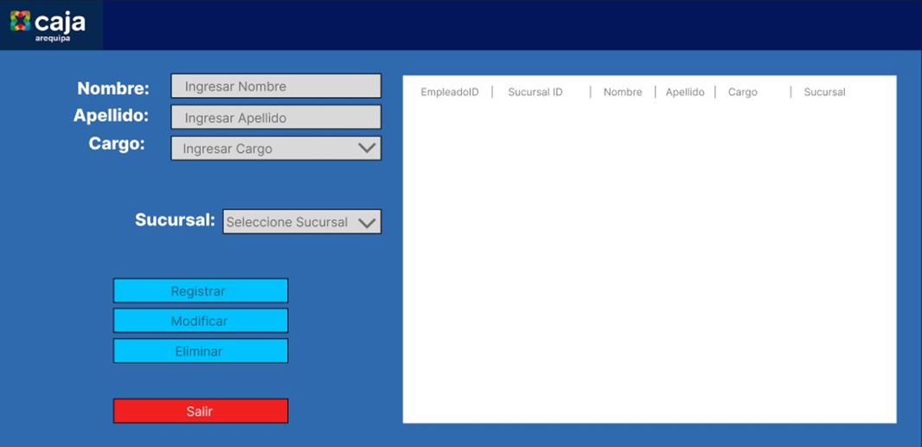
MOCKUPS

Slide 8
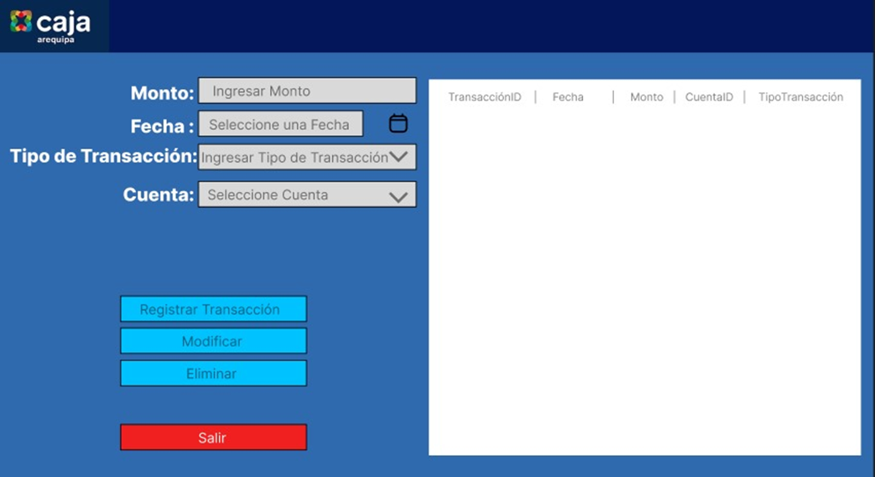
MOCKUPS

Slide 9
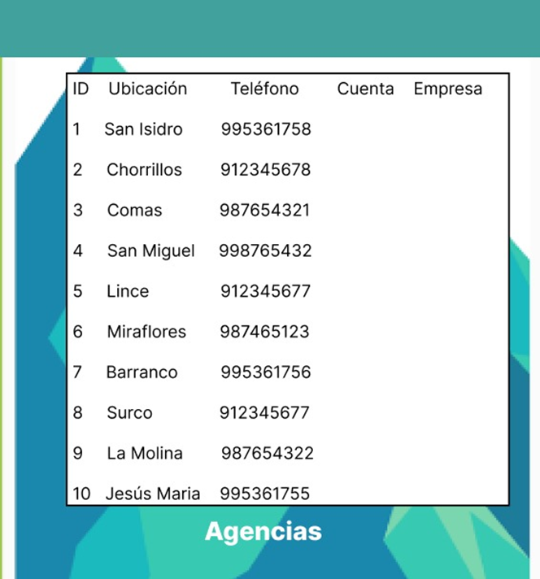
MOCKUPS

Slide 10
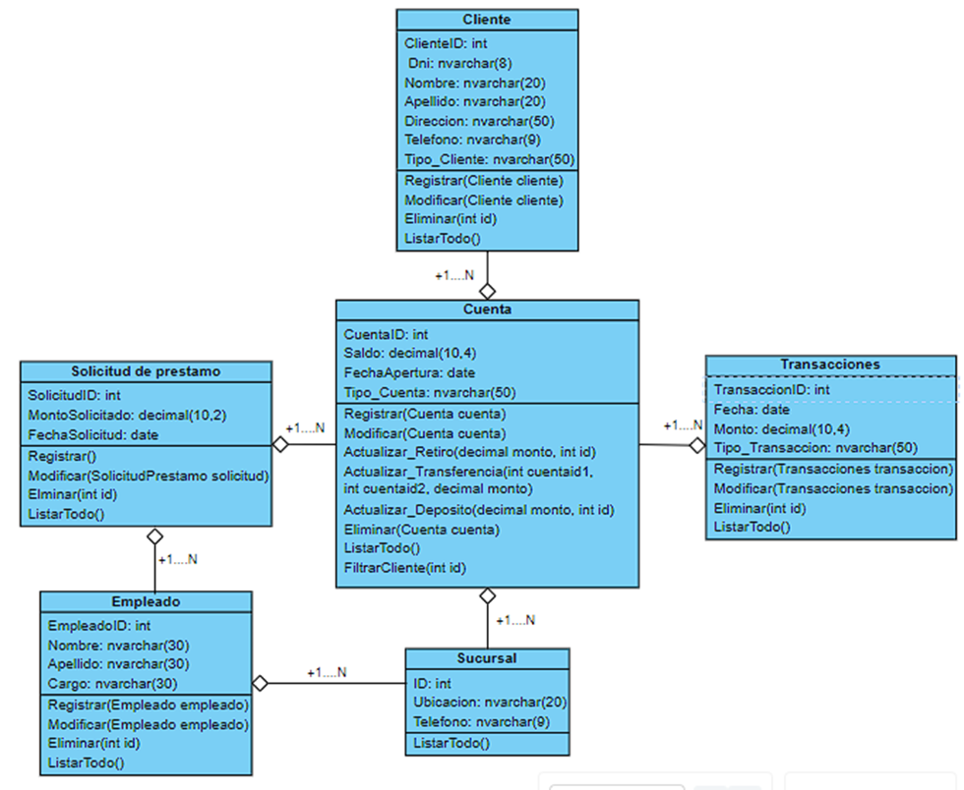
DIAGRAMA DE CLASES

Slide 11
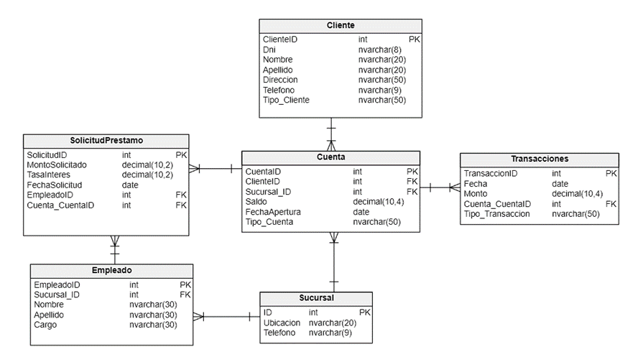
“This is a quote. Words full of wisdom that someone important said and can make the reader get inspired.”

Slide 12
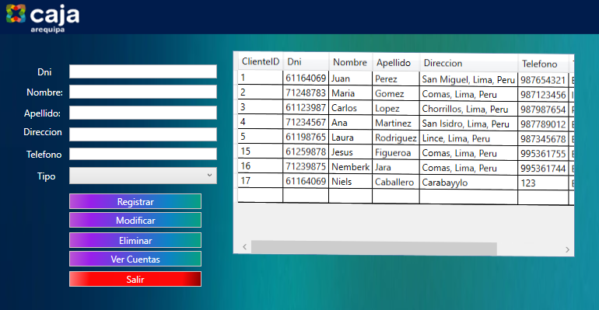
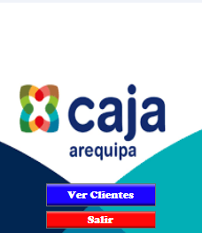
PROGRAMA
CLIENTES
INICIO

Slide 13
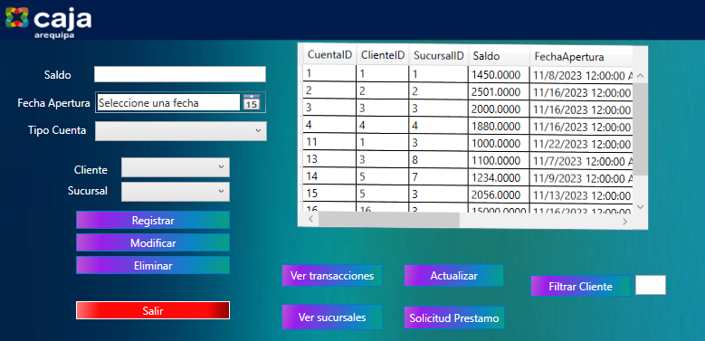
PROGRAMA
CUENTAS

Slide 14
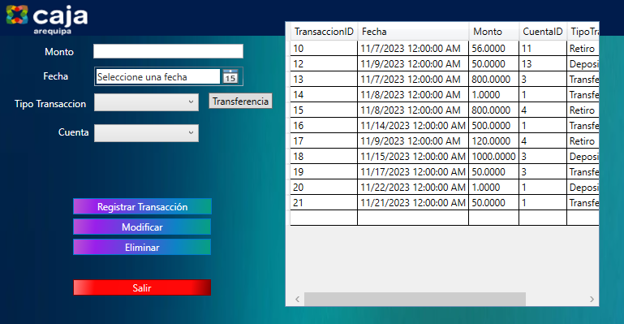
PROGRAMA
TRANSACCIÓN

Slide 15
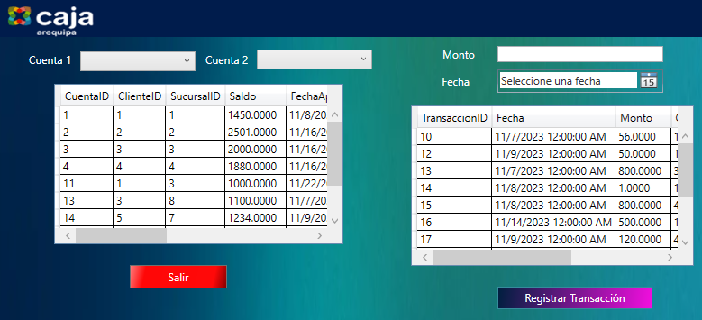
PROGRAMA
TRANSACCIÓN

Slide 16
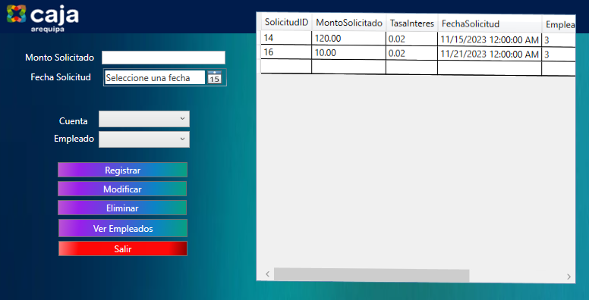
PROGRAMA
SOLICITUD PRÉSTAMO

Slide 17
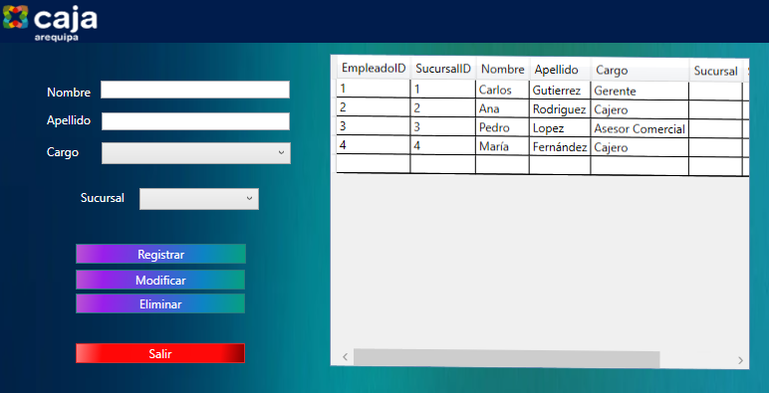
PROGRAMA
EMPLEADOS

Slide 18
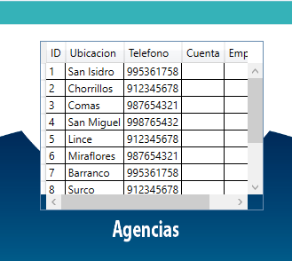
PROGRAMA
SUCURSALES

Slide 19
CONCLUSIONES

